Slide 1
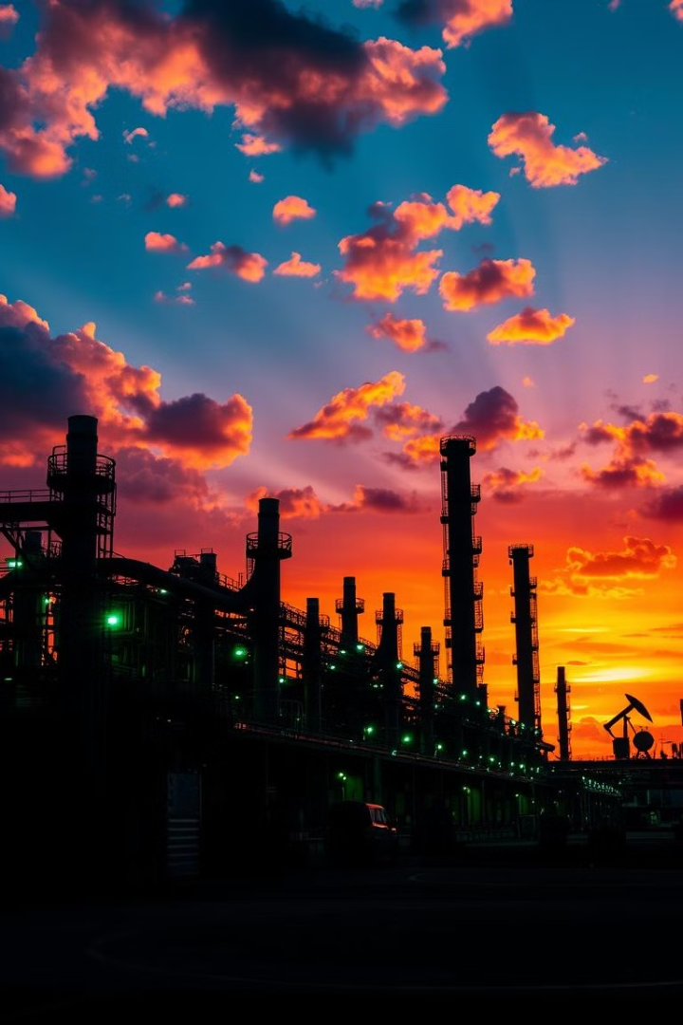
Système Multi-Agents pour l'Optimisation des Processus dans l'Industrie Pétrolière : Cas de Sonatrach
Ce rapport présente un système multi-agents (SMA) conçu pour optimiser les processus critiques dans l'industrie pétrolière, en utilisant Sonatrach comme cas d'étude.

Slide 2
Présentation de Sonatrach
Acteur majeur
Activités principales
Leader dans l'industrie pétrolière et gazière en Algérie.
Exploration, production, transport et distribution.

Slide 3

Problématiques
1
Maintenance
2
Logistique
Éviter les pannes coûteuses et optimiser les interventions.
Réduire les délais et les coûts de transport des hydrocarbures.
3
Surveillance
Protéger les pipelines contre les fuites et les sabotages.

Slide 4

Description du Domaine
Domaine
Acteurs principaux
Processus clés
Industrie pétrolière et gazière.
Raffineries, champs pétroliers, centres logistiques, fournisseurs, clients, équipes de maintenance.
Gestion des approvisionnements, surveillance des pipelines, optimisation de la maintenance, planification de la production et du transport.

Slide 5
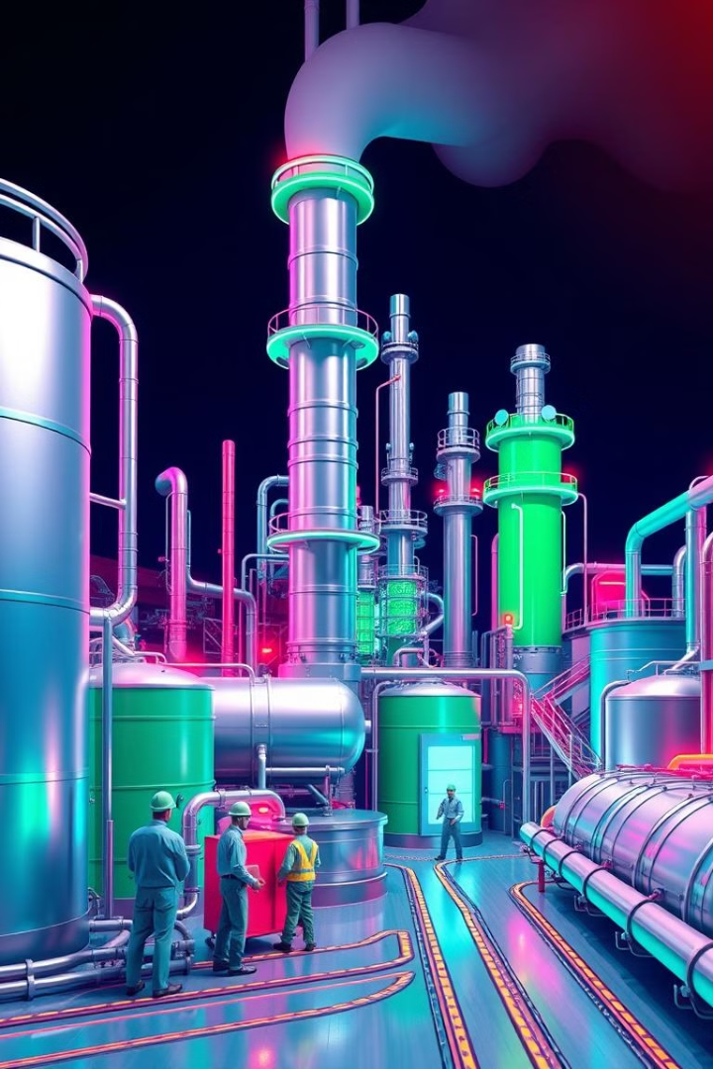




Rôles des Agents
Agent de Maintenance
Agent Logistique
Surveillance des équipements critiques et génération d'alertes en cas d'anomalies.
Optimisation des itinéraires de transport.
Agent de Production
Agent d'Achat
Planification des niveaux de production en fonction de la demande.
Négociation avec les fournisseurs pour les matières premières.

Slide 6

Interactions entre Agents
1
Agent de surveillance détecte une fuite.
2
Agent de surveillance informe l'agent de maintenance.
3
Agent de maintenance planifie l'intervention avec l'agent logistique.
4
Agent d'achat collabore avec l'agent de production pour réapprovisionner.

Slide 7





Stratégies et Prises de Décision
Priorisation
1
Selon la gravité et les conséquences potentielles.
Planification
2
En fonction des ressources disponibles.
Optimisation
3
Minimiser les coûts et les délais.
Réactivité
4
Gestion dynamique des perturbations.
Négociation
5
Utilisation de FIPA Contract Net.

Slide 8
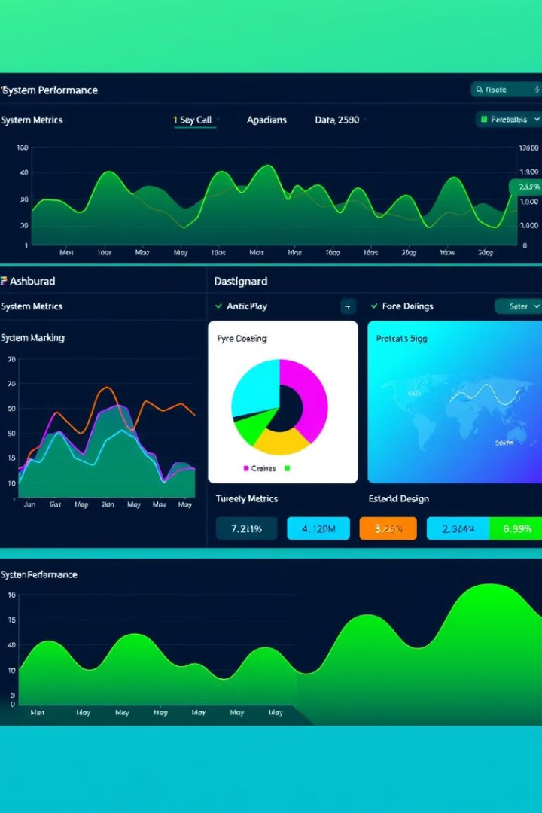
Résultats et Conclusion
30%
15%
Réduction
Réduction
Du temps de réaction.
Des coûts de transport.

